Slide 1
PUNTO No.5.2
INFORME ACADÉMICO
ENERO – ABRIL 2025

Slide 2




PROGRAMAS EDUCATIVOS
Universidad Tecnológica de Guaymas
Programas Educativos del nivel Técnico Superior Universitario (T.S.U.) ofertados a partir de septiembre 2024:
T.S.U. en Emprendimiento, Formulación y Evaluación de proyectos
T.S.U en Gestión de Capital Humano
T.S.U. en Manufactura Aeronáutica
T.S.U. en Procesos Productivos
T.S.U. en Automatización
T.S.U en Robótica

Slide 3

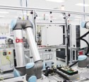
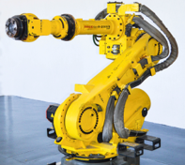




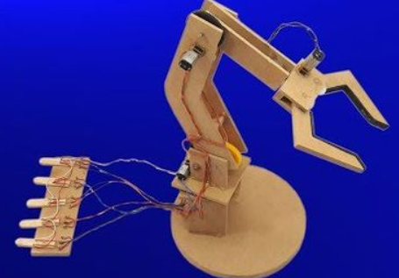
Universidad Tecnológica de Guaymas
Programas Educativos del nivel Técnico Superior
(T.S.U.)
T.S.U. en Manufactura Aeronáutica Área Maquinados de Precisión
T.S.U. en Procesos Industriales Área Manufactura
T.S.U. en Mecatrónica Área Automatización
T.S.U. en Administración Área Formulación y Evaluación de Proyectos
Programas Educativos del nivel de Ingeniería/Licenciatura
(continuidad de estudios)
Ingeniería en Sistemas Productivos
Ingeniería en Manufactura Aeronáutica
Licenciatura en Gestión de Negocios y Proyectos
Ingeniería Mecatrónica

Slide 4
MATRÍCULA
MATRÍCULA ENERO – ABRIL 2025
CARRERAS | INICIO | AL FINALIZAR | BAJAS
TÉCNICO SUPERIOR UNIVERSITARIO | 172 | 163 | 9
INGENIERÍA/ LICENCIATURAS | 202 | 199 | 3
TOTAL | 374 | 362 | 12

Slide 5
MATRÍCULA
MATRÍCULA GENERAL DE T.S.U. CUATRIMESTRE ENERO – ABRIL DEL 2025.
CARRERA | INICIO DEL CUATRIMESTRE | AL FINAIZAR EL CUATRIMESTRE | BAJAS
T.S.U. en Emprendimiento, Formulación y Evaluación de proyectos | 16 | 9 | 7
T.S.U. en Manufactura Aeronáutica | 21 | 21 | 0
T.S.U. en Procesos Productivos | 17 | 16 | 1
T.S.U. en Automatización | 36 | 36 | 0
T.S.U. en Manufactura Aeronáutica Área Maquinados de Precisión | 22 | 21 | 1
T.S.U. en Procesos Industriales Área Manufactura | 7 | 7 | 0
T.S.U. en Mecatrónica Área Automatización | 36 | 36 | 0
T.S.U. en Administración Área Formulación y Evaluación de Proyectos | 17 | 17 | 0
GRAN TOTAL | 172 | 163 | 9

Slide 6
MATRÍCULA
MATRÍCULA GENERAL DE INGENIERÍA/LICENCIATURA CUATRIMESTRE ENERO-ABRIL 2025
CARRERA | INICIO DEL CUATRIMESTRE | AL FINALIZAR EL CUATRIMESTRE | BAJAS
Ingeniería en Manufactura Aeronáutica | 42 | 42 | 0
Ingeniería en Sistemas Productivos | 39 | 39 | 0
Licenciatura en Gestión de Negocios y Proyectos | 47 | 47 | 0
Ingeniería Mecatrónica | 74 | 71 | 3
GRAN TOTAL | 202 | 199 | 3

Slide 7
DESERCIÓN Y PRINCIPALES CAUSAS DE BAJAS
TOTAL DE BAJAS. 12

Slide 8
RENDIMIENTO ACADÉMICO - PROMEDIO
CARRERA | PROMEDIO ACTUALIZADO ENERO – ABRIL 2025.
T.S.U Emprendimiento, Formulación y Evaluación de Proyectos | 9.21
T.S.U Manufactura Aeronáutica | 8.62
T.S.U Procesos Productivos | 8.51
T.S.U Mecatrónica en Automatización | 8.88
T.S.U. Administración Área Formulación y Evaluación de Proyectos | 9.47
T.S.U. Manufactura Aeronáutica Área Maquinados de Precisión | 8.45
T.S.U. Mecatrónica Área Automatización | 8.87
T.S.U. Procesos Industriales Área Manufactura | 9.10
Ingeniería en Manufactura Aeronáutica | 9.00
Ingeniería en Sistemas Productivos | 9.20
Ingeniería en Mecatrónica | 9.13
Licenciatura en Gestión de Negocios y Proyectos | 9.25
Promedio Aprovechamiento 8.97

Slide 9
PERFIL DOCENTE PROFESORES DE ASIGNATURA
LICENCIATURA | 34
MAESTRÍA | 4
DOCTORADO | 4
TOTAL | 42
PERFIL DOCENTE PROFESORES DE TIEMPO COMPLETO
LICENCIATURA | 2
MAESTRÍA | 2
DOCTORADO | 2
TOTAL | 6

Slide 10
PLANTILLA DEL PERSONAL
HISTÓRICO
PERSONAL | 2022 | 2023 | 2024 | 2025
DIRECTIVO | 9 | 8 | 9 | 9
ADMINISTRATIVO | 20 | 23 | 20 | 27
PROFESORES DE TIEMPO COMPLETO (PTC) | 7 | 5 | 5 | 6
PROFESORES DE ASIGNATURA (PA) | 46 | 55 | 51 | 42
TOTAL DE PLANTILLA | 82 | 91 | 85 | 84

Slide 11
TÉCNICO SUPERIOR UNIVERSITARIO
HISTÓRICO
MATRÍCULA ENERO –ABRIL 2025 | 172
DESERCIÓN | 5.5 %
EFICIENCIA TERMINAL | 57.44%
ALUMNO / DOCENTE | 6.62
COSTO POR ALUMNO | 73,488.82
CONCEPTO | 2022 | 2023 | 2024 | 2025
MATRICULA | 458 | 398 | 287 | 172
DESERCIÓN | 2.62% | 12.53% | 8.01% | 5.5 %
EFICIENCIA TERMINAL | 64% | 60.63 % | 57.44% | Aún no tenemos egresado
ALUMNO/DOCENTE | 9 | 7 | 5 | 6.62
COSTO X ALUMNO | $49,927 | $57,304 | $71,550.97 | 73,488.82

Slide 12
EGRESADOS Y EFICIENCIA TERMINAL
HISTÓRICO
NIVEL TÉCNICO SUPERIOR UNIVERSITARIO
GENERACIÓN | ALUMNOS EGRESADOS | EFICIENCIA TERMINAL (%) | TITULOS ENTREGADOS | EN TRAMTES ANTE LA SEC
2019-2021 | 98 | 49.5% | 72 | 0
2020-2022 | 110 | 64.0% | 49 | 47 Expedientes
2021-2023 | 94 | 60.6% | 0 | 69 Expedientes
2022-2024 | 120 | 57.44% | 0 | En período de recepción de expediente
2023-2025 | 0 | 0 | 0

Slide 13
LICENCIATURA/ INGENIERÍA
HISTÓRICO
MATRÍCULA ENERO – ABRIL 2025 | 202
DESERCIÓN : | 1.51%
EFECIENCIA TERMINAL : | 93%
ALUMNO / DOCENTE : | 7
COSTO POR ALUMNOS : | 73,457.19
CONCEPTO | 2022 | 2023 | 2024 | 2025
MATRÍCULA | 51 | 64 | 87 | 202
DESERCIÓN | 5.22 % | 5.22 % | 0 | 1.51%
EFICIENCIA TERMINAL | 95% | 96% | 93% | Aún no tenemos egresados.
ALUMNO/DOCENTE | 1 | 1 | 1 | 7
COSTO ALUMNO | $49,927 | $57,304 | $70,504.24 | 73,457.19

Slide 14
EGRESADOS Y EFICIENCIA TERMINAL
HISTÓRICO
NIVEL INGENIERÍA/LICENCIATURA
GENERACIÓN | ALUMNOS EGRESADOS | EFICIENCIA TERMINAL (%) | TITULADOS ENTREGADOS | EN TRÁMITES ANTE LA SEC
2020-2021 | 84 | 87% | 68 | 0
2021-2022 | 77 | 95% | 9 | 4 expedientes (SEC) 16 títulos por entregar a alumnos
2022-2023 | 49 | 96% | 0 | 22 expedientes
2023-2024 | 62 | 89% | 0 | En período de recepción de expedientes
2024-2025 | 0 | 0 | 0

Slide 15
RELACIÓN BECA/ALUMNO
ENERO – ABRIL 2025
INT/EXT | TIPO DE BECA ACTIVA | ALUMNOS BECADOS | HOMBRES | MUJERES | COSTO TOTAL | COSTO UNITARIO
INTERNAS | BECA ALIMENTICIA | 13 | 9 | 4 | 650.00 | $50.00 PLATILLO
 | BECA RECTORÍA | 25 | 14 | 11 | 38,750.00 | 950.00 - TSU 1,950.00 - ING/LIC
 | BECA SITUTEG | 2 | 0 | 2 | 2,900.00 | 950.00 - TSU 1,950.00 - ING/LIC
 | EXCELENCIA ACADÉMICA | 16 | 6 | 10 | 22,200.00 | 950.00 - TSU 1,950.00 - ING/LIC
 | NECESIDAD ECONÓMICA | 18 | 10 | 8 | 16,000.00 | 950.00 - TSU 1,950.00 - ING/LIC
EXTERNAS | BECAS Y CRÉDITO EDUCATIVO DEL ESTADO DE SONORA | 56 | 27 | 29 | 375,000.00 | 5,0000 X SEMESTRE
 | BECA JÓVENES ESCRIBIENDO EL FUTURO | 61 | 35 | 26 | 585,600.00 | 2,400.00 mensual
 | ESPOSOS RODRÍGUEZ | 22 | 12 | 10 | 220,000.00 | 2,500.00 mensual
GRAN TOTAL | GRAN TOTAL | 213 | 113 | 100 | 1’261,100.00

Slide 16
REPORTE DE PREREGISTRO 2025
UNIVERSIDAD TECNOLÓGICA DE GUAYMAS NUEVO INGRESO 2025
Carrera | Pre- registrados | Inscritos
LICENCIATURA EN INGENERÍA EN MECATRÓNICA
TSU en Automatización | 24 | 19
TSU en Robótica | 14 | 5
LICENCIATURA EN INGENERÍA EN AERONÁUTICA EN MANUFACTURA
TSU Manufactura Aeronáutica | 12 | 6
LICENCIATURA EN ADMINISTRACIÓN
TSU Emprendimiento Formulación y evaluación de Proyectos | 6 | 3
TSU Gestión de Capital Humano | 2 | 1
LICENCIATURA EN INGENERÍA INDUSTRIAL
TSU Procesos Productivos | 2 | 1
TOTAL | 60 | 35

Slide 17
ESTRATEGIAS LLEVADAS A CABO PARA MEJORA ACADÉMICA
TUTORÍAS.
ASESORÍAS POR PARTE DE LAS ACADEMIAS DE CIENCIAS BÁSICAS, PARA ALUMNOS CON BAJO RENDIMIENTO ACADÉMICO.
CURSOS SABATINOS DEL REFORZAMIENTO DEL IDIOMA INGLÉS.
APOYO SOCIOEMOCIONAL.

Slide 18
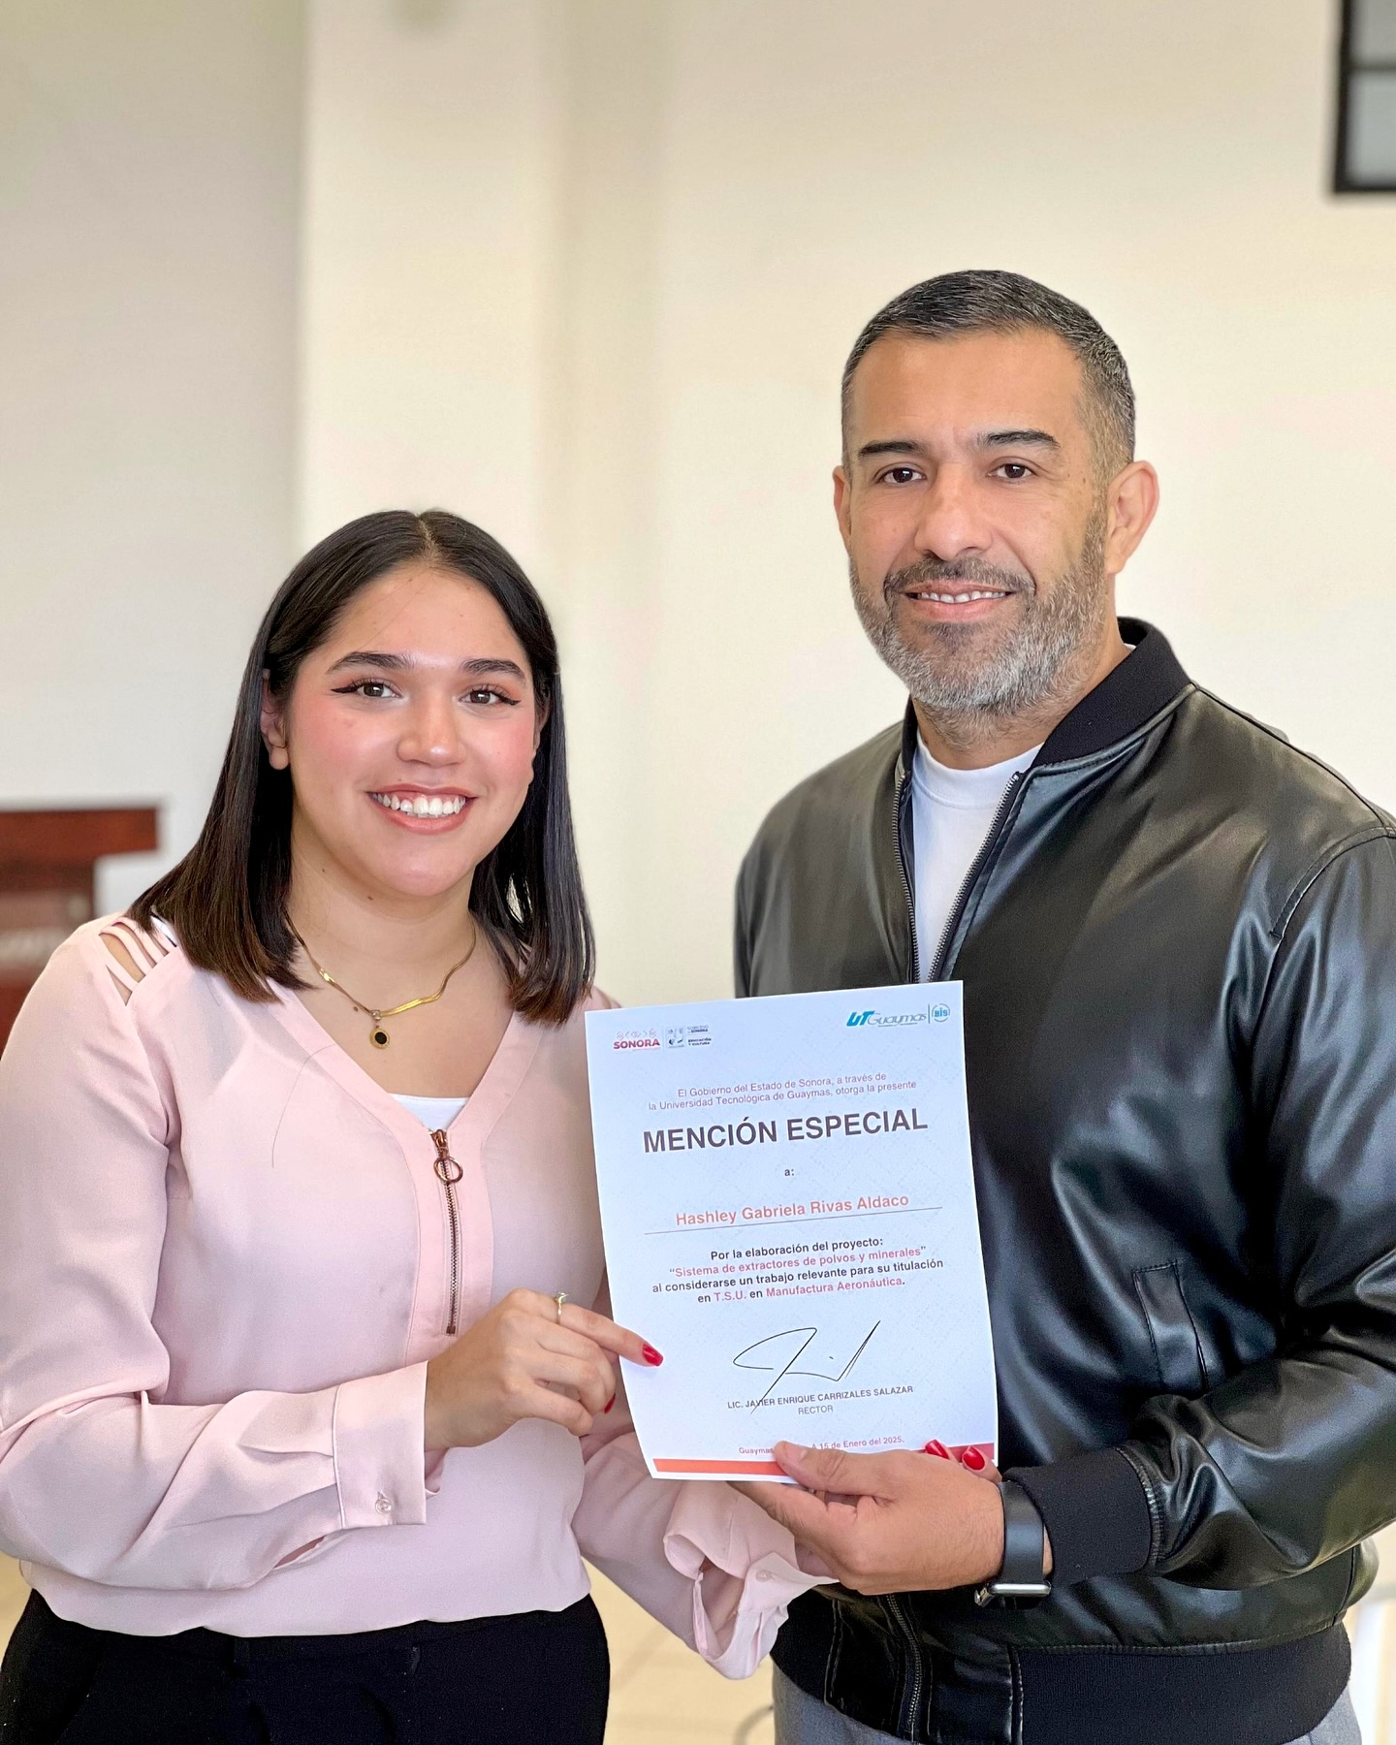
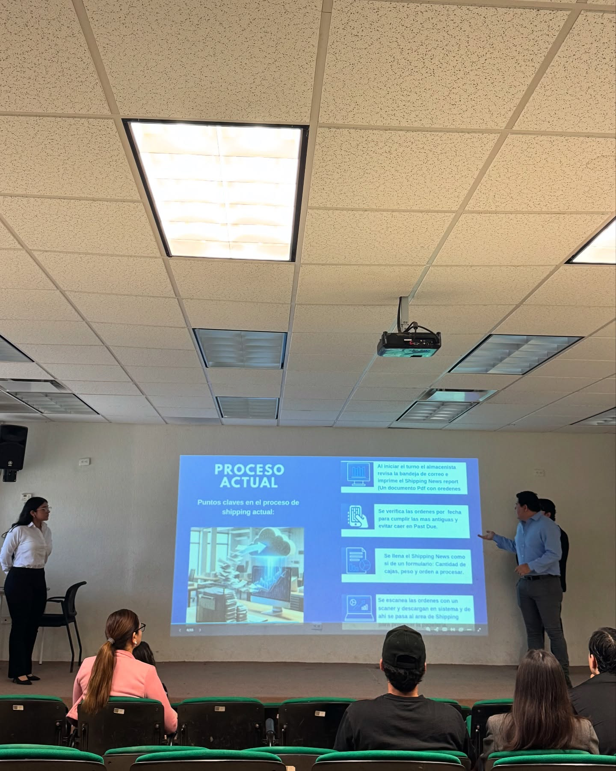
PRESENTACIÓN DE PROYECTOS DE ESTADÍAS
ALUMNOS DE 6TO. CUATRIMESTRE.
Como parte del proceso formativo, los alumnos de TSU presentaron sus proyectos de Estadías, demostrando la aplicación práctica de los conocimientos adquiridos y su preparación para integrarse al entorno laboral.

Slide 19
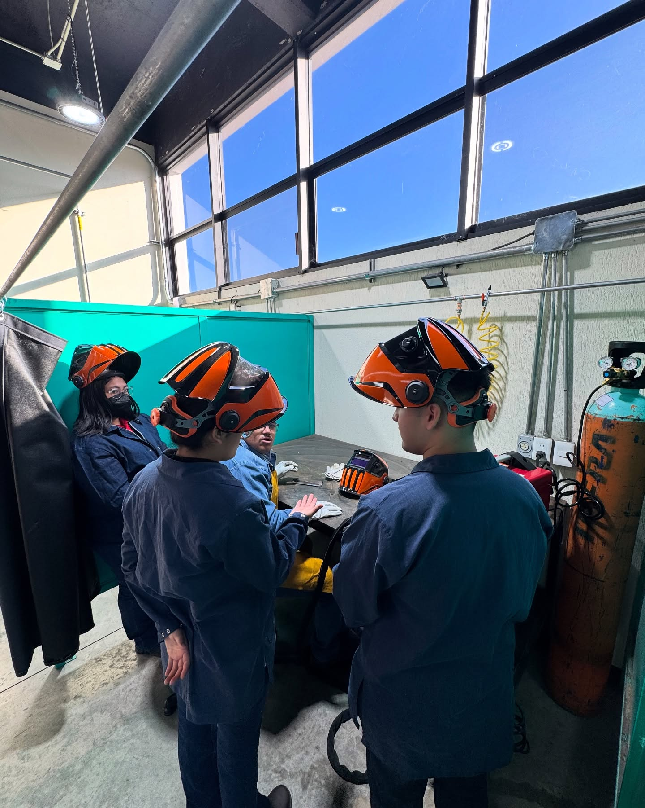
DEMOSTRACIÓN DE SOLDADURA APLICADA
A LA INDUSTRIA AERONÁUTICA
Se realizó una práctica demostrativa donde se puso en funcionamiento nuevas técnicas de soldadura, permitiendo a los alumnos conocer su operación y comprobar su precisión y eficacia en trabajos especializados aplicados a la industria aeronáutica.

Slide 20
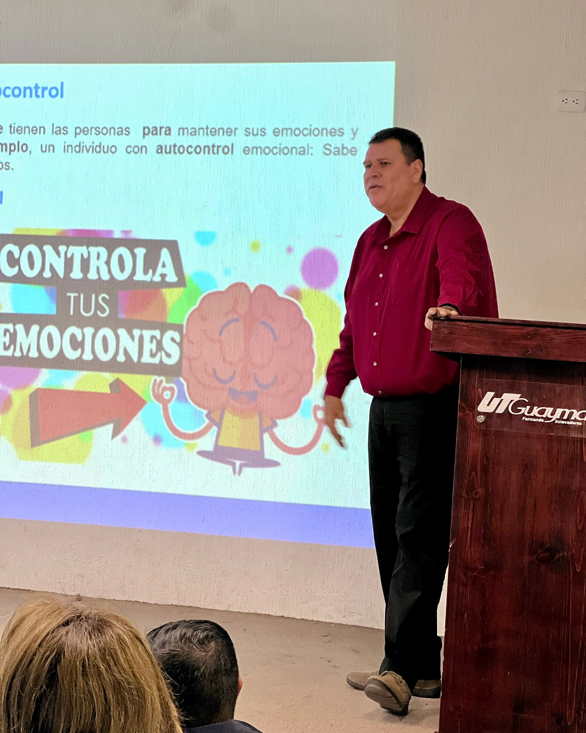
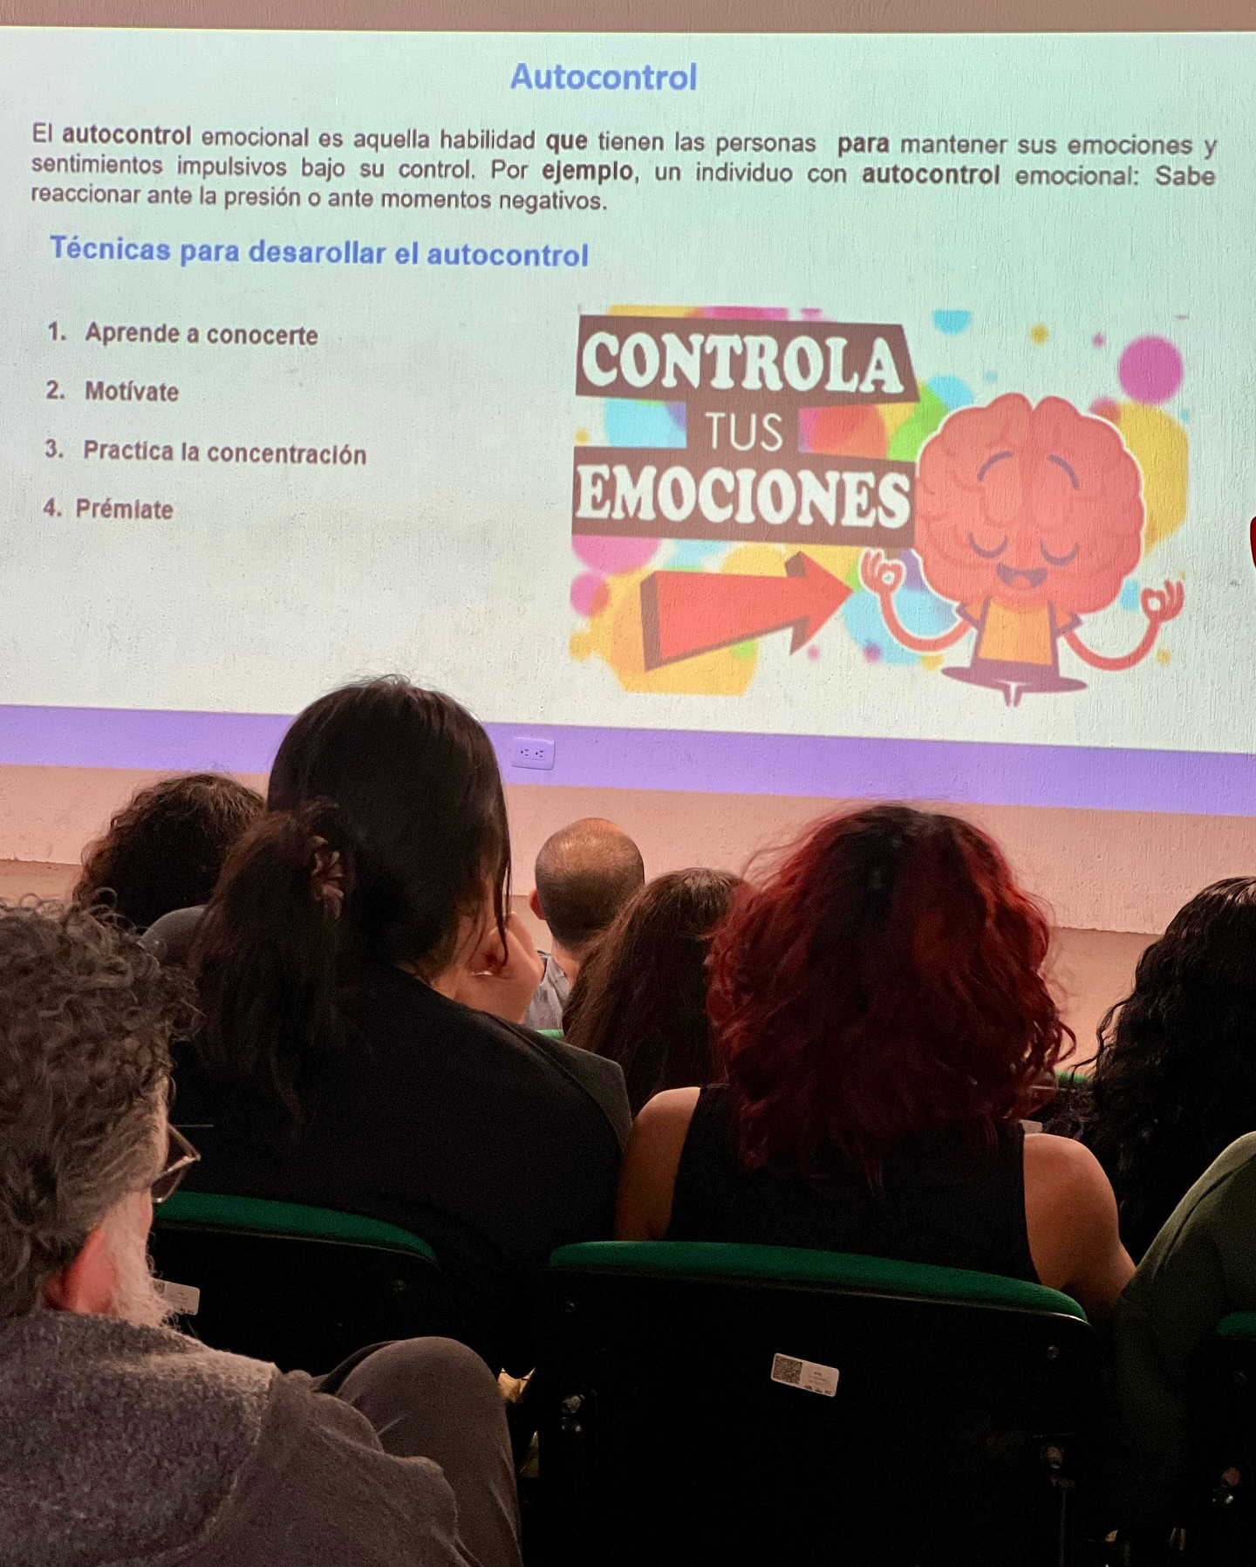
TALLER : INTELIGENCIA EMOCIONAL EN EL TRABAJO EN EQUIPO
Con el objetivo de fortalecer las habilidades interpersonales y la colaboración en el entorno laboral, se llevó a cabo el taller “ Inteligencia Emocional en el Trabajo en Equipo”, dirigido al personal docente y administrativo de esta Universidad.
La capacitacion fue impartida por el Gerente de producción de la planta Infinite Electronis, Ing. Braulio Escalante Hurtado, quien brindo herramientas prácticas para mejorar la comunicación , empatía y trabajo en equipo.

Slide 21
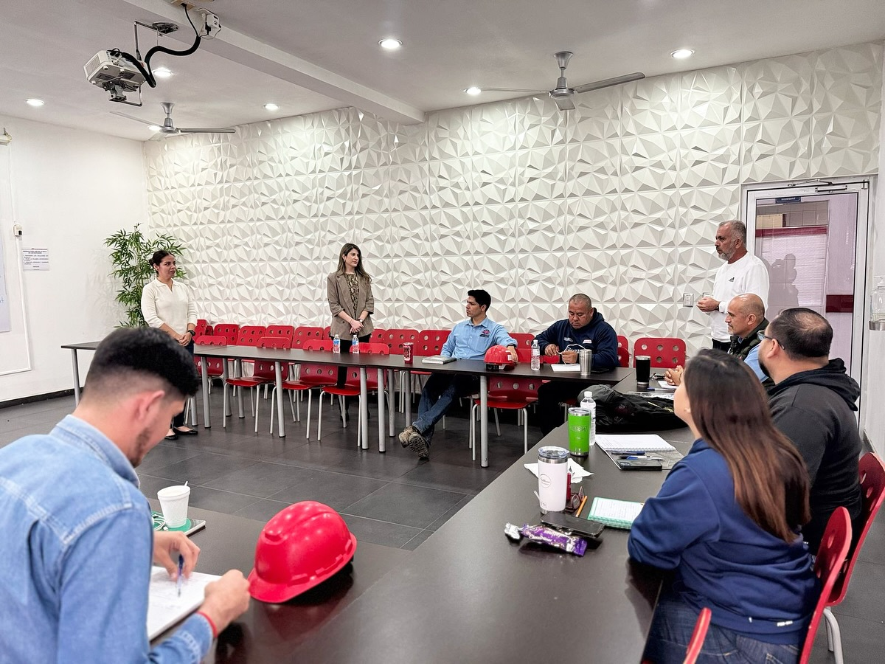
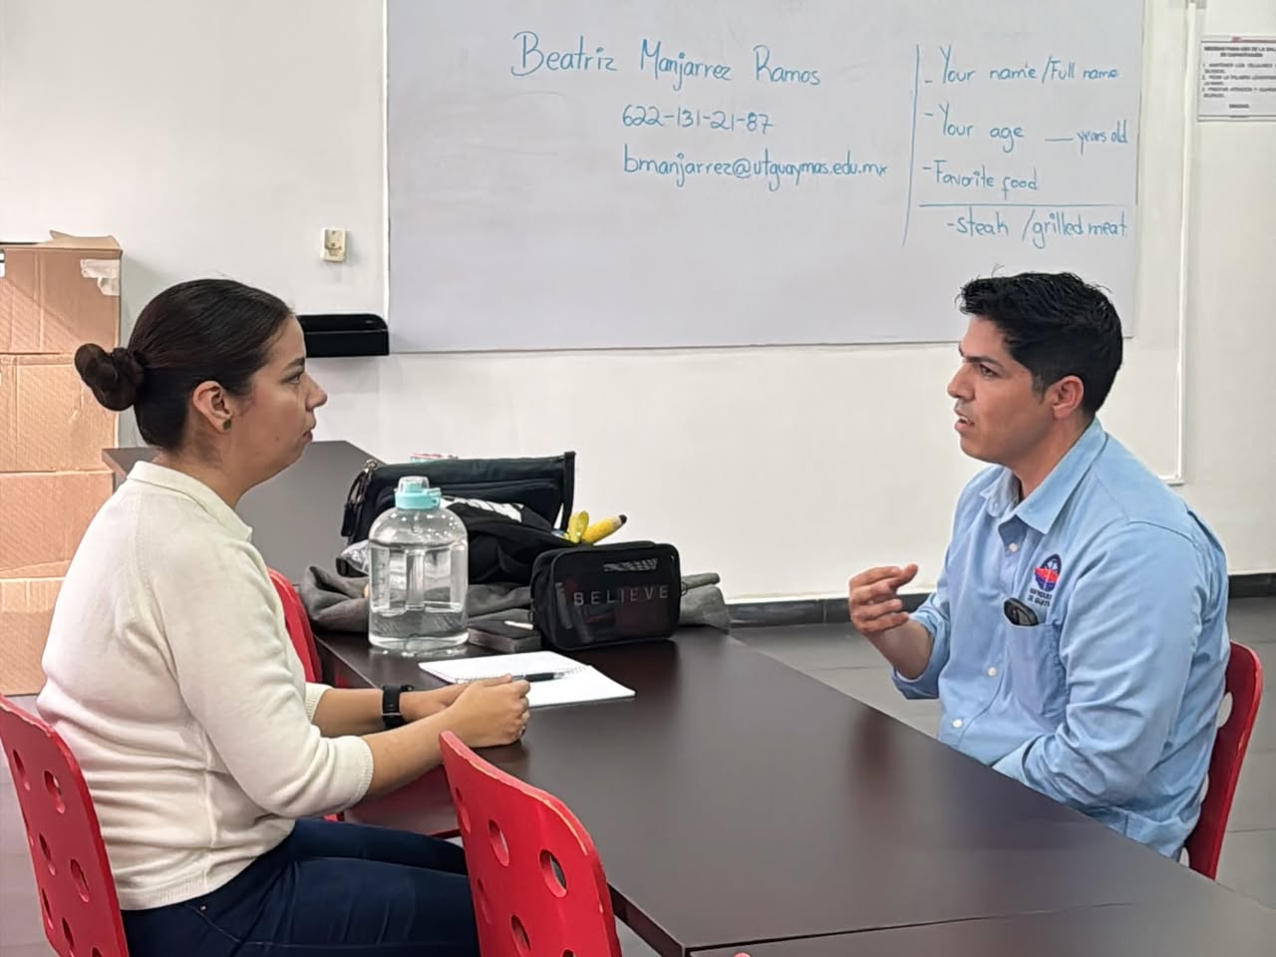
PROGRAMA BUSINESS ENGLISH CLASS
Business English Class, primer curso empresarial otorgado a la empresa Pegusa, dando paso a una nueva etapa de formación de inglés profesional. Continua vigente elevando el nivel del idioma de los colaboradores, hasta alcanzar su certificación.
Total de asistentes

Slide 22
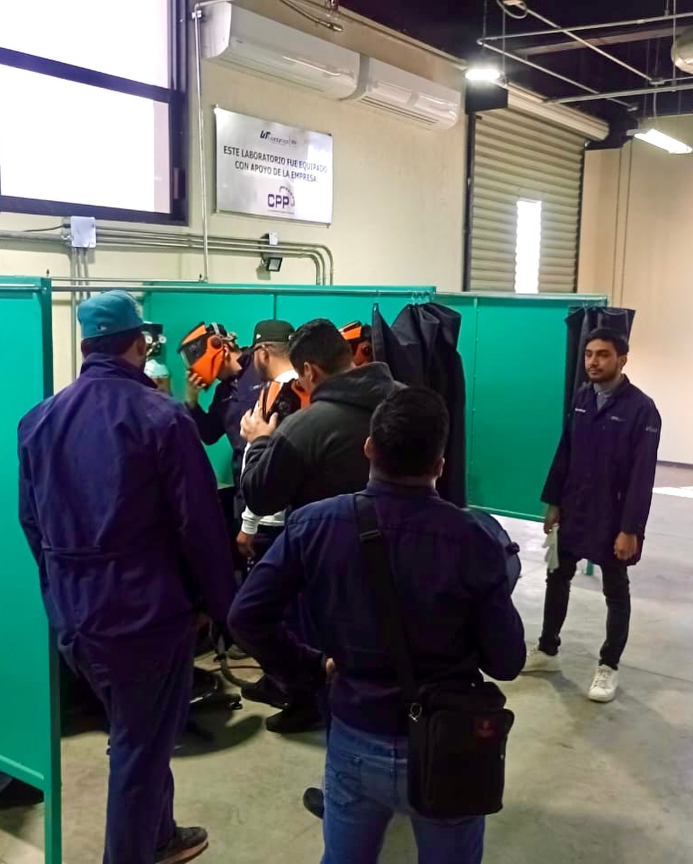
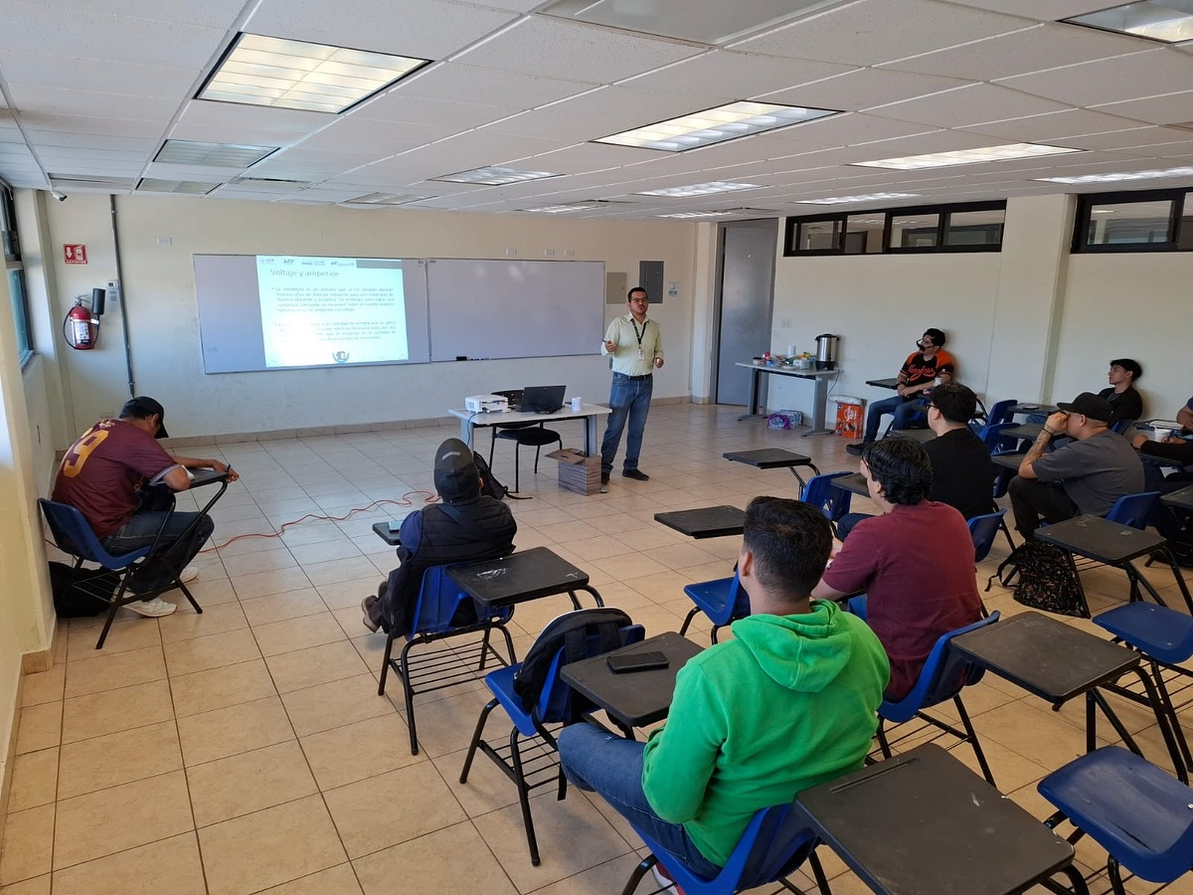
DIPLOMADO EN SOLDADURA TIG (TUNGSTEN INERT GAS)
Se concluyó el Diplomado en soldadura TIG (Tungsten Inert Gas), técnica utilizada principalmente en la industria aeronáutica y aeroespacial. El curso fue impartido a personal de la empresa CPP , así como a alumnos y exalumnos, respondiendo a la demanda de mano de obra calificada en el sector industrial.

Slide 23
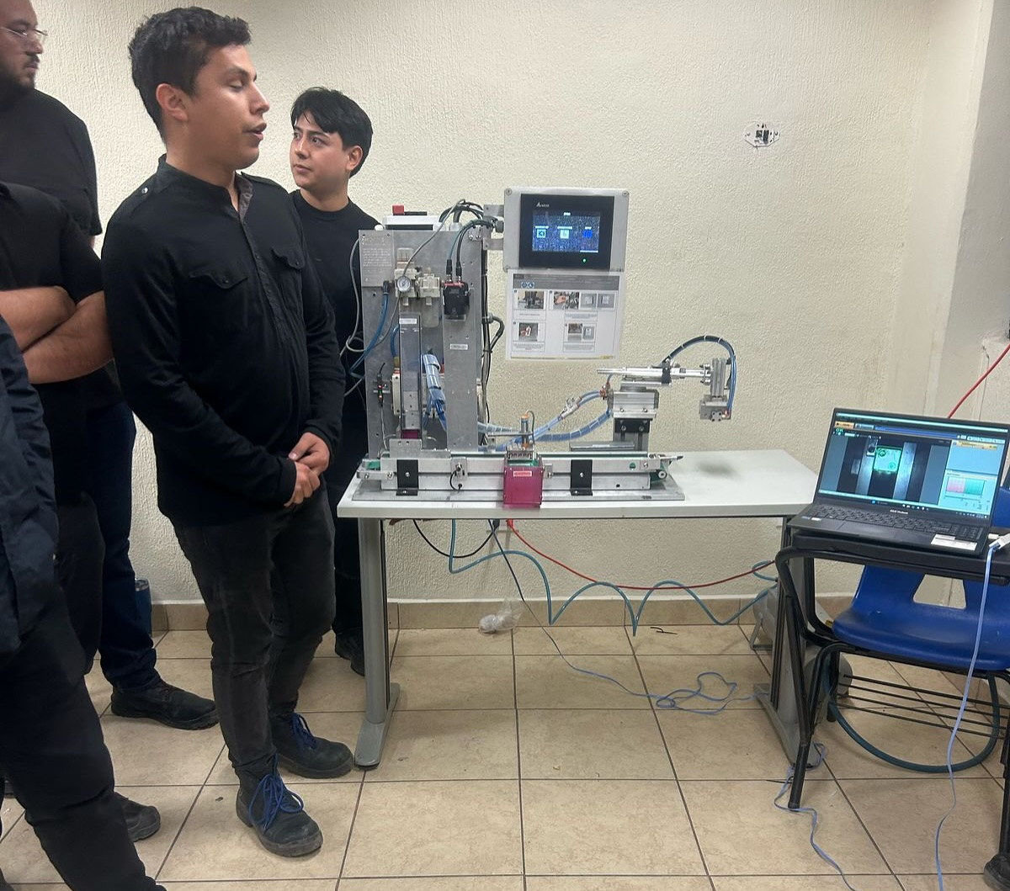
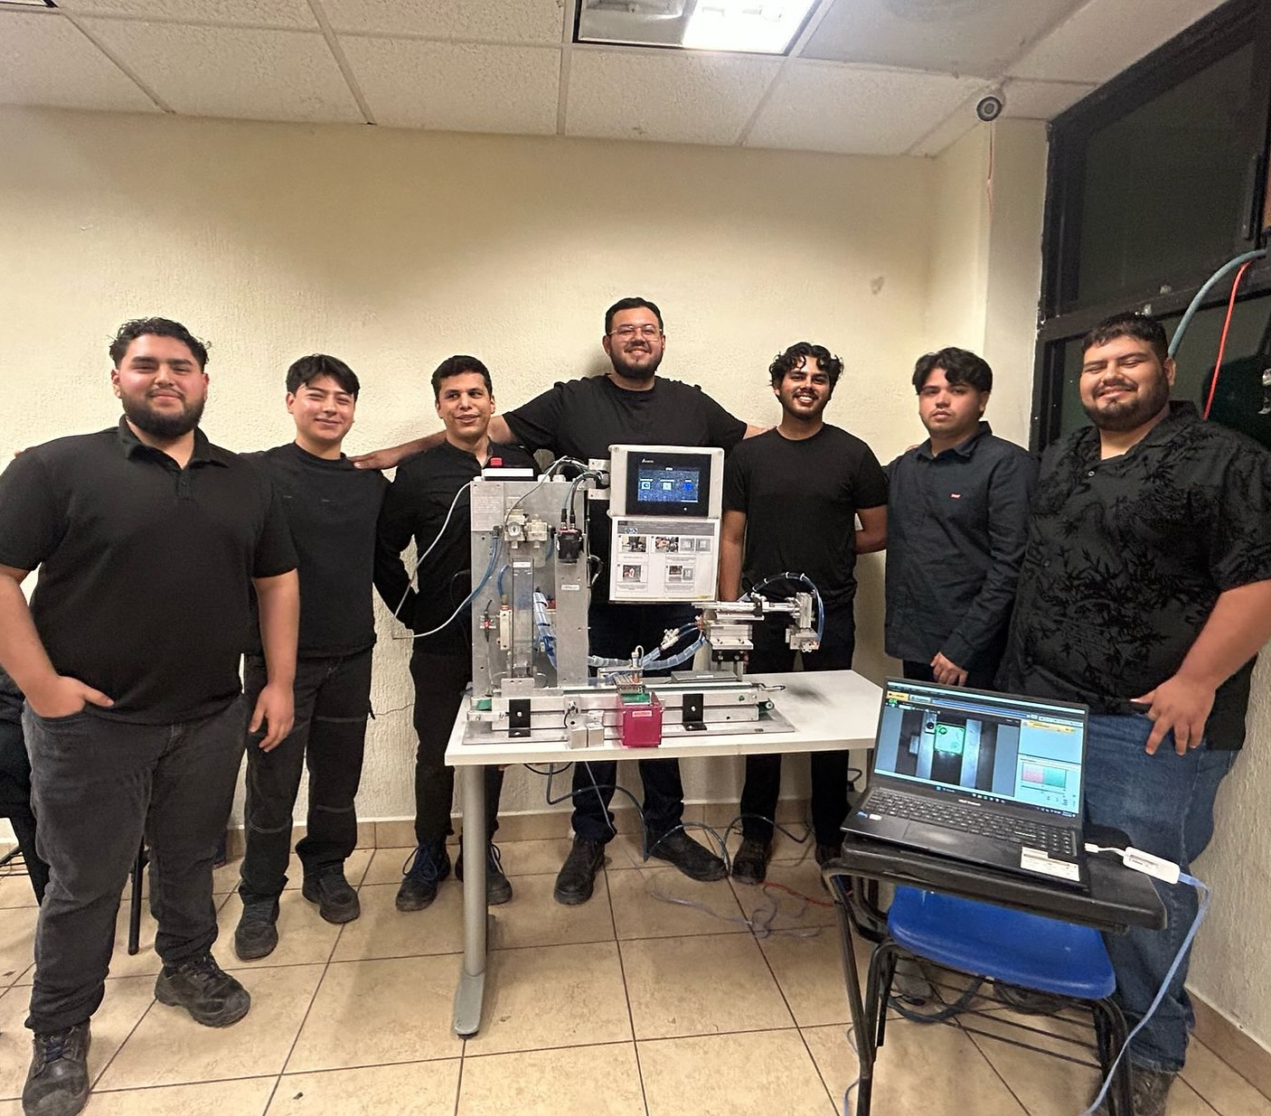
DISEÑO, PROGRAMACIÓN E INTEGRACIÓN DE SENSORES Y ACTUADORES EN LINEAS DE PRODUCCIÓN AUTOMATIZADA,
Los alumnos del décimo cuatrimestre diseñaron, programaron e integraron sensores y actuadores en líneas de producción automatizada. Con este proyecto, se fortalecen sus competencias técnicas y se les prepara para enfrentar los retos reales de la industria 4.0.

Slide 24
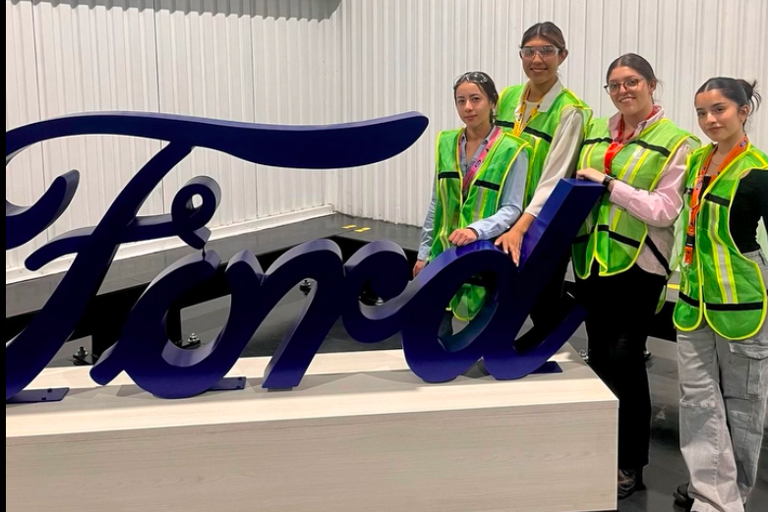
CONGRESO DE INNOVACIÓN Y MANUFACTURA
PLANTA FORD HERMOSILLO
Alumnas de Ingeniería de la UTGuaymas, participaron en el Congreso de Innovación y Manufactura, organizado por Ford Planta Hermosillo, con el objetivo de enriquecer su formación profesional y fortalecer su vinculación con los programas educativos oientados a la industria.

Slide 25
INFORME
ACADÉMICO
ENERO- ABRIL 2025

